Slide 1

ENTENDIENDO LA ENFERMEDAD

Slide 2
Dimensión: Psicológica-Social
Reacciones emocionales en el proceso de aceptación de la enfermedad.
Mtra. Laura Carrillo A.

Slide 4
PASTORAL DE LA SALUD
ENTENDIENDO LA ENFERMEDAD …… las emociones
CRONOLOGIA DEL DUELO ……..las etapas
MANEJO DEL DUELO EN NIÑOS ….. La familia

Slide 5
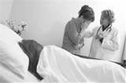
Entendiendo a la persona enferma y su condición de vida
La persona con una enfermedades un ser humano que padece una enfermedad, sea consciente o no de su estado.
“La posición que asume una persona cuando se siente enferma”.

Slide 6
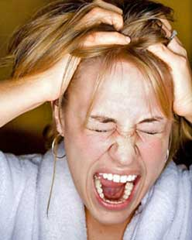
La forma en que un individuo percibe su salud o su enfermedad es un fenómeno complejo y particular respecto a cómo éste(a) reacciona en conjunto y enfrenta la situación en diferentes dimensiones (por ejemplo, emocional, racional y física).
Así, cada persona vive y vivirá la experiencia de salud-enfermedad de manera diferente y esto condicionará el significado que dé a tales experiencias.

Slide 7

LA ENFERMEDAD será una CONDICIÓN EN SU VIDA, con la que hay que APRENDER A VIVIR, SIN QUE LE ENFERME”. Foucault M, 2005

Slide 8
Dicha experiencia se puede clasificar en un proceso en cinco etapas:
Fase I, en la que se experimenta el síntoma o malestar.
Fase II, en la que se asume el papel de enfermo.
Fase III, en la que se toma contacto con el personal de salud.
Fase IV, en la que el enfermo asume el tratamiento médico y las opciones terapéuticas.
Fase V, en la que tiene lugar la aceptación de la condición de enfermedad si ésta es crónica, seguida de la recuperación.

Slide 9

La conducta de enfermedad implica cómo el enfermo controla su organismo, define e interpreta sus síntomas, adopta acciones, hace uso de la alternativa médica.
Existe una gran variabilidad en la forma en la que las personas reaccionan frente a la enfermedad, tanto la propia como la ajena.

Slide 10
El proceso de aceptación de la enfermedad mental:
La Dra. Kubler-Ross (1969) advierte que en el proceso de aceptación de la enfermedad existen etapas por las que transitan, tanto el enfermo como el familiar y los cuidadores.
Los pasajes de una a otra, no necesariamente se dan de manera lineal y progresiva, lo que quiere decir que quizá en un primer momento la primera etapa que aparezca sea distinta al orden señalado a continuación.

Slide 11
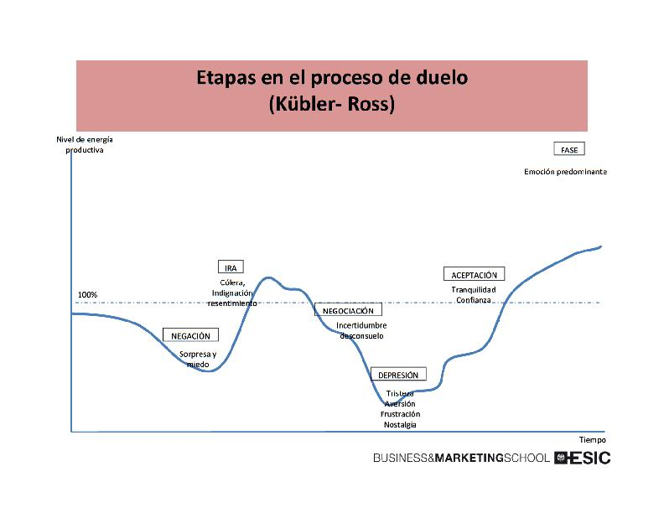

Slide 12
Proceso
Negación y aislamiento:
La negación nos permite amortiguar el dolor ante una noticia inesperada e impresionante, permite recobrarse.
Es un defensa provisoria y pronto será sustituida por una aceptación parcial:
“no podemos mirar al sol todo el tiempo”.

Slide 13
Ira
La negación es sustituida por la rabia, la envidia y el resentimiento; surgen todos los ¿por qué? Es una fase difícil de afrontar para los padres y todos los que los rodean, esto se debe a que la ira se desplaza en todas direcciones, aún injustamente.
Suelen quejarse por todo, todo les viene mal y es criticable.
Luego pueden responder con dolor y lágrimas, culpa o vergüenza. La familia y quienes los rodean no deben tomar esta ira como algo personal.

Slide 14
Pacto o Regateo:
Ante la dificultad de afrontar la difícil realidad, más el enojo con la gente, surge la fase de intentar llegar a un acuerdo para superar la vivencia traumática, dicho acuerdo no necesariamente significa arreglo y aceptación, más bien es un proceso de negociaciones continuas que van íntimamente relacionadas con el regateo en el cual se desatan diversas tensiones ya sean a nivel individual, con las personas que les rodean o en ambas partes.

Slide 15

Depresión:
Cuando no se puede seguir negando, la persona se debilita, adelgaza, aparecen otros síntomas y se verá invadida por una profunda tristeza.
A menudo, una expresión de las propias necesidades, que son ajenas al doliente. Esto significaría que no debería pensar en su duelo y sería absurdo decirle que no esté triste.

Slide 16

Si se le permite expresar su dolor, le será más fácil la aceptación final y estará agradecido de que se lo acepte sin decirle constantemente que no esté triste.
Es una etapa en la que se necesita mucha comunicación verbal, se tiene mucho para compartir. Tal vez se transmite más acariciando la mano o simplemente permaneciendo en silencio a su lado
Son momentos en los que la excesiva intervención de los que lo rodean para animarlo, le dificultarán su proceso de duelo.

Slide 17

Aceptación:
Quien ha pasado por las etapas anteriores en las que pudo expresar sus sentimientos, contemplará el próximo devenir con más tranquilidad. No hay que confundirse y creer que la aceptación es una etapa feliz: En un principio está casi desprovista de sentimientos.

Slide 18
Comienza a sentirse una cierta paz, se puede estar bien solo o acompañado, no se tiene tanta necesidad de hablar del propio dolor… la vida se va afrontando, generando sentimientos más afables como la esperanza que sostiene y da fortaleza al pensar que se puede estar mejor, promueve el deseo de que todo el dolor experimentado tenga algún sentido; permite poder sentir que la vida aún espera algo importante y trascendente de cada uno es un gran estímulo que alimenta la esperanza.

Slide 19
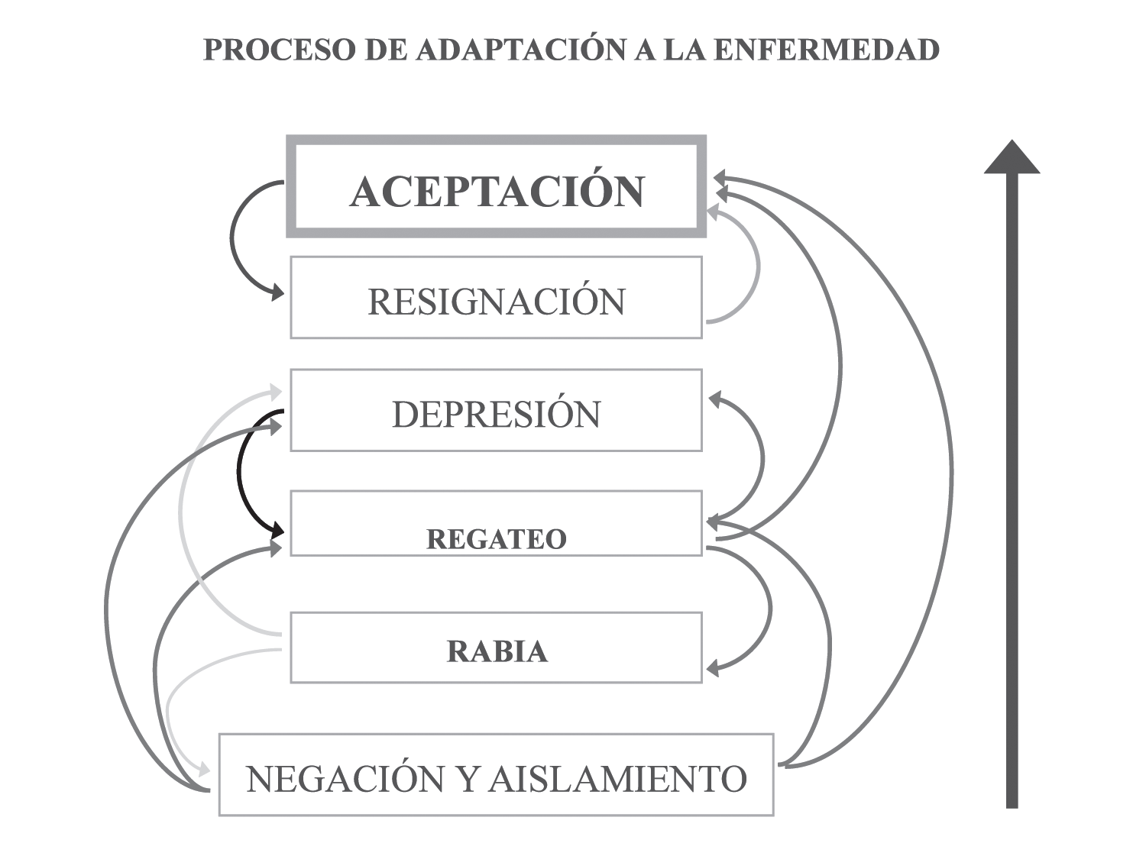

Slide 20

“Mientras más funcional sea una familia, contará con más recursos para manejar la enfermedad .”

Slide 21

La adaptación familiar a la enfermedad
1) Cuando las familias son flexibles y las reglas permiten a sus miembros expresar emociones, la adaptación familiar es eficaz y continúa funcionando efectivamente aun cuando sea de forma diferente.

Slide 22
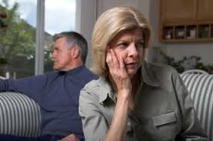
2) La adaptación ineficaz ocurre cuando los roles son rígidos o cuando las reglas familiares prohíben la expresión emocional.
La flexibilidad en roles como en reglas debe considerarse como el recurso que contribuye a que la familia resista el impacto desorganizante del estrés que ocasiona el padecimiento.

Slide 23
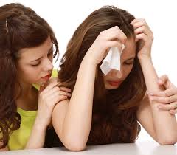
II. Entendiendo la importancia de la familia
Debido a que la enfermedad es parte de la condición de vida de un individuo y éste es parte de una familia, resulta necesario pensar simultáneamente acerca de la interacción entre el individuo y su entorno familiar.
Anderson C, en 1986, mencionó tres puntos importantes por los que el estudio de la familia.

Slide 24
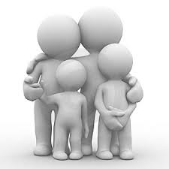
1.- Porque se provoca un impacto en todos los miembros de la familia.
2.- Porque la familia no recibe asistencia, ni apoyo y sus miembros no podrán ayudar a su paciente de manera efectiva, siendo frecuente observar el surgimiento de conflictos conyugales entre los padres, depresión, conducta inadecuada entre los hermanos, y síntomas físicos en casi todos los miembros de la familia.
3.- Porque la familia experimenta un estrés grave y crónico asociado a la convivencia con el enfermo.

Slide 25
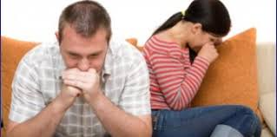
La familia juega un papel determinante; sin embargo, es fácil olvidar que ésta suele encontrarse tan necesitada de ayuda y de escucha como su enfermo o usuario.
Además es importante tomar en cuenta que las familias, de por sí arrastran sus propios problemas y conflictos los cuales simplemente se complican por la nueva crisis que supone una enfermedad grave.

Slide 26

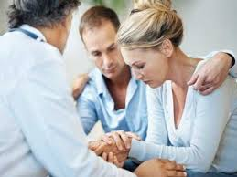
El estudio del impacto en la vida familiar, tanto en los cuidadores como en los usuarios se ha observado en diversos aspectos como:
la restricción en sus actividades sociales
la reducción de sus vínculos sociales,
el aislamiento en sus hogares con pocos contactos sociales .

Slide 27

Sería necesario evaluar las creencias que tienen la familia y el paciente acerca de la enfermedad, así como aquellas ideas que de una u otra manera pueden influir sobre el curso de la misma.
Las creencias involucran vergüenza, culpa o rechazo, y muchas veces bloquean el proceso familiar de aceptación.

Slide 28
Estos valores interactúan con el sistema de creencias familiares y producen la sensación de que la pérdida de un miembro, como consecuencia de una enfermedad, constituye un signo de debilidad y falta de carácter para luchar, por lo que esto llega a transformarse en una sensación de derrota y vergüenza (Velazco ML y Sinibaldi J; 2001).

Slide 29
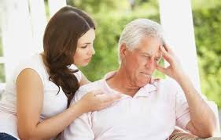
Evaluación de los recursos de la familia
Las expectativas y la forma de reaccionar ante los sentimientos dolor de cada quien, ya sea el paciente o los familiares darán la diferencia, entre tener elementos o recursos para afrontar y sobrellevar la nueva condición de vida.

Slide 30
En cuanto a los recursos de la familia se valora una serie de aspectos:
La capacidad de autonomía de los diferentes miembros,
La existencia o no de límites de funcionamiento claros,
El estilo de comunicación,
La capacidad o dificultad de la familia para expresar sus afectos de manera clara y directa,
Si existe un sistema abierto que permita la entrada y salida de información
La creación de relaciones nuevas y,
Su habilidad para resolver problemas y conflictos.

Slide 31
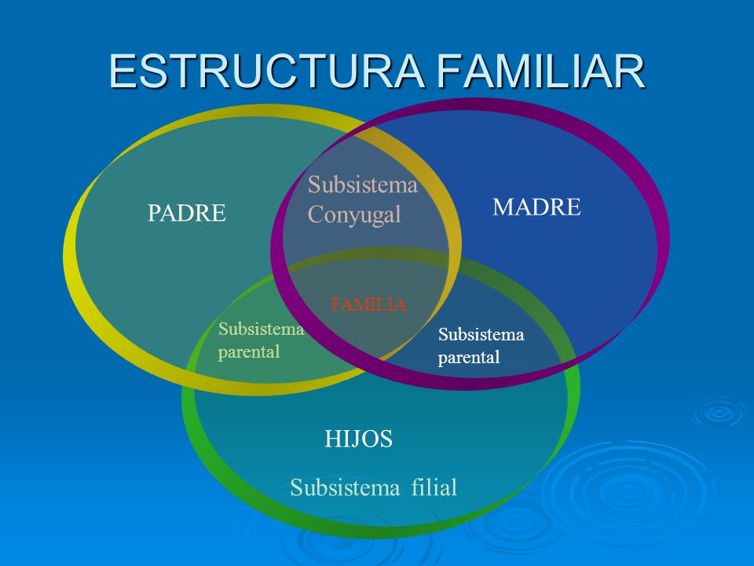

Slide 32
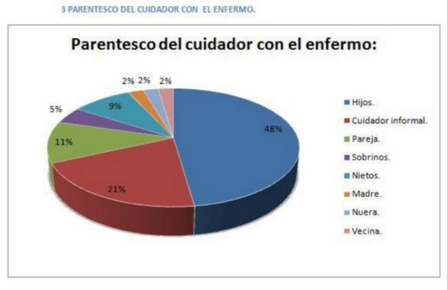

Slide 33

Factores que se pueden considerar como favorecedores del duelo
Personalidad madura e independiente.
Visión optimista de la vida.
Capacidad de comprensión de los otros, ser capaz de sentir empatía.
Tolerancia a las adversidades.
Ser capaz de expresar pensamientos, sentimientos y emociones.
Presencia de recursos personales, trabajo, aficiones, etc.
Habilidades sociales, amigos
Entorno familiar que permita la expresión de sentimientos.

Slide 34


Slide 35

Dudas y comentarios laura.carrilloa@christusmuguerza.com.mx

